Slide 1
ΚΕΦΑΛΑΙΟ 2
ΗΛΕΚΤΡΙΚΕΣ ΜΗΧΑΝΕΣ ΣΥΝΕΧΟΥΣ ΡΕΥΜΑΤΟΣ
ΕΝΟΤΗΤΑ 2.1

Slide 2
9. Με ποια ταχύτητα πρέπει να κινείται αγωγός μήκους L = 0,8 m μέσα σε ομοιόμορφο μαγνητικό πεδίο που έχει μαγνητική επαγωγή B = 0,9T αν η γωνία που κόβει τις μαγνητικές γραμμές είναι 60⁰ και η παραγόμενη ΗΕΔ από επαγωγή στον αγωγό είναι Ε = 6,23V;
ΛΥΣΗ
Ηλεκτρεργετική δύναμη (τάση) στα άκρα του αγωγού εξ επαγωγής:
$E=Β∙L∙u∙ημα$ $→u= \frac{E}{B∙L∙ημ60}= \frac{6,23}{0,9∙0,8∙0,87}$ = 10 m/sec
B: ένταση του μαγνητικού πεδίου (σε Tesla)
L: μήκος του αγωγού που βρίσκεται μέσα στο μαγνητικό πεδίο σε μέτρα
$u=2∙p∙r∙n$, n = στρ/sec σε m/s ταχύτητας που κινείται ο αγωγός
Ημίτονο της γωνίας α που σχηματίζεται μεταξύ του αγωγού και του μαγνητικού πεδίου.

Slide 3
10. Η δύναμη που ασκείται σε αγωγό μήκους L= 0,4 m κατά την κίνησή του υπό γωνία 45⁰ μέσα σε μαγνητικό πεδίο Β = 0,9 Τ είναι 12 Ν. Ζητείται η ένταση του ρεύματος που θα διαρρέει τον αγωγό.
ΛΥΣΗ
Δύναμη που κινεί τον αγωγό
$$F=B∙L∙I∙ημα →Ι=\frac{F}{B∙L∙ημ45}=\frac{12}{0,9∙0,4∙0,707}=47,14 Α$$
F: 12 Ν η δύναμη που κινεί τον αγωγό
B: 0,9 ένταση του μαγνητικού πεδίου (σε Tesla)
I: ένταση του ρεύματος που διαρρέει τον αγωγό (σε Amper)
L: 0,4 Το μήκος του αγωγού που βρίσκεται μέσα στο μαγνητικό πεδίο σε μέτρα
Ημίτονο της γωνίας α = 45⁰ σχηματίζεται μεταξύ του αγωγού και του μαγνητικού πεδίου.

Slide 4
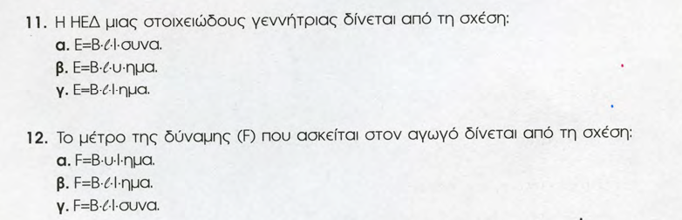

Slide 5
ΕΝΟΤΗΤΑ 2.2

Slide 6
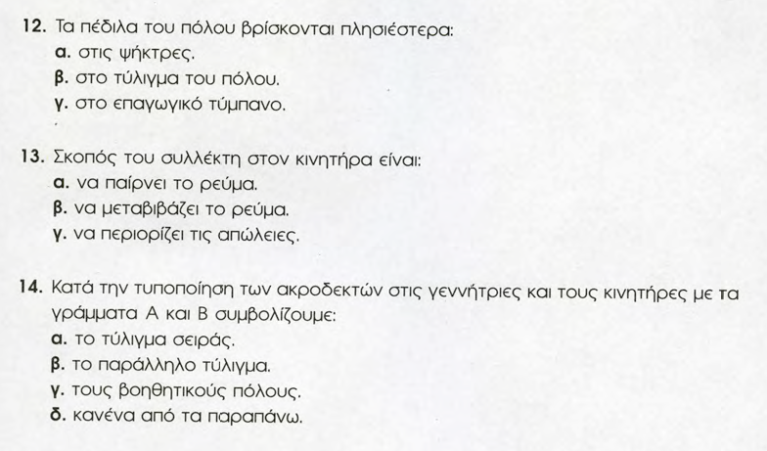

Slide 7
ΕΝΟΤΗΤΑ 2.3

Slide 8
ΛΥΣΗ
$P=U∙I→I=\frac{P}{U}→I=\frac{3000}{120}→I=25A$
ΛΥΣΗ
n = $\frac{P}{Pεισ }$ = $\frac{P}{P+Pαπ }→0,8=\frac{3}{3+P_{απ}}→3∙0,8+0,8∙P_{απ}=3→$ $→0,8∙P_{απ}=3−2,4→P_{απ}=\frac{0,6}{0,8}=0,75kW$

Slide 10
Διακύμανση τάσης εξόδου(U₀ τάση χωρίς φορτίο, U_{Ν} κανονική)
$ε\%=\frac{U_{0}{−U}_{N }}{U_{N}}$ $∙100\%→5=\frac{U_{0}−U_{N}}{U_{N}}∙100→$5$∙U_{N}=100∙U_{0}−100∙U_{N}→5∙220=100∙U_{0}−100∙220→U_{0}=\frac{5∙220+100∙220}{100} →{ U}_{0}=\frac{220∙105}{100}=231V$
$$P=U∙I→P=I^{2 }∙R→P={10}^{2}∙10→P=1000W=1kW$$

Slide 12
Αγωγός μήκους 15cm κινείται με ταχύτητα 400cm/s κάθετα προς τις μαγνητικές γραμμές ομοιόμορφου μαγνητικού πεδίου, με μαγνητική επαγωγή 0,8Τ. Ο αγωγός αποτελεί τμήμα κλειστού κυκλώματος του οποίου η ολική αντίσταση είναι 0,6Ω. Να υπολογιστεί η δύναμη που ασκείται στον αγωγό και να προσδιοριστεί η φορά της ως προς την κίνηση του αγωγού.
ΛΥΣΗ
ΔΕΔΟΜΕΝΑ
L=15cm=0,15m
u=400cm/s=4m/s
B=0,8T
R=0,6Ω
F=;
Όταν ο αγωγός κινείται στο μαγνητικό πεδίο έχουμε δημιουργία ηλεκτρεργετικής δύναμης εξ επαγωγής δηλ. τάσης (φαινόμενο γεννήτριας) η οποία είναι ίση με
Ε = Β $∙L∙$ u $∙$ημ90⁰ = 0,8 $∙$0,15 $∙$4 $∙$1$→Ε=0,48V$
και διαρρέεται από ρεύμα εντάσεως $I=\frac{E}{R}→I=\frac{0,48}{0,6}→I=0,8A$
Αφού διαρρέεται από ρεύμα και κινείται σε μαγνητικό πεδίο αναπτύσσεται δύναμη δηλ. έχουμε φαινόμενο κινητήρα, η δύναμη είναι
F = Β $∙L∙$ I $∙$ημ90⁰ = 0,8 $∙$0,15 $∙0,8$ $∙$1$→F=0,096$N
Και η φορά της δύναμης θα είναι αντίθετη με την κίνηση του αγωγού.

Slide 13
Κινητήρας συνεχούς ρεύματος (Σ.Ρ.) τροφοδοτείται με τάση 500V, έχει βαθμό απόδοσης 0,9 ενώ η ισχύς απωλειών είναι 1kW. Ο κινητήρας έχει ροπή στρέψης 18Nm, Να υπολογισθούν:
Η ισχύς που απορροφά ο κινητήρας και η ισχύς που αποδίδει στον άξονα
Η ένταση του ρεύματος που απορροφά ο κινητήρας
Η ταχύτητα περιστροφής του κινητήρα
ΛΥΣΗ
Γνωρίζουμε ότι ο βαθμός απόδοσης είναι
n=$\frac{ \text{P}\text{εξ} }{ \text{P}\text{εισ} }→$ n=$\frac{ \text{P}\text{ε}\text{ισ} −\text{P}\text{απ}}{ \text{P}\text{εισ} }→0,9=\frac{ \text{P}\text{εισ} −\text{1000}}{ \text{P}\text{εισ} }→0,9∙$ $\text{P}\text{εισ}$= $\text{P}\text{εισ} −\text{1000}$
$→$ $0,1∙$ $\text{P}\text{εισ} \text{=1000}$ $→$ $\text{P}\text{εισ}$=10.000W ενώ η ισχύς που αποδίδει στον άξονα δηλ. η ισχύς εξόδου είναι P_{εξ}$= \text{P}\text{εισ} −\text{P}\text{απ}$ = 1000 – 1000= 9000W
2) Η ισχύς εισόδου δηλ. αυτή που απορροφά ο κινητήρας είναι
$\text{P}\text{εισ}$ = $U∙I→I=\frac{\text{P}\text{εισ}}{U}→I=\frac{1000}{500}→I=20A$
3) Γνωρίζουμε ότι η ισχύς που αποδίδει στον άξονα είναι
$P=\frac{Τ∙\text{η}}{9,55}→$ η$=\frac{9,55 ∙P}{T}→\text{η}=\frac{9,55 ∙9000}{18}$ $→\text{η}=$ 4775 στρ/min
ΔΕΔΟΜΕΝΑ
U=500V
n=0,9
P_{απ} = 1000W
T=18Nm
I ;
P_{εισ} ; P_{εξ} ;
η;

Slide 14
Κινητήρας συνεχούς ρεύματος λειτουργεί με μαγνητική ροή κάθε πόλου 0,1Vs και περιστρέφεται με ταχύτητα 600 στρ/min. Αν η αντίσταση του επαγώγιμου τυμπάνου είναι 0,5Ω και η τάση λειτουργίας είναι 120V να υπολογισθούν: (σταθερά κ=100)
Η ένταση του ρεύματος που απορροφά ο κινητήρας κατά την κανονική λειτουργία και κατά την εκκίνηση (χωρίς εκκινητή)
Η ωμική αντίσταση του εκκινητή έτσι ώστε το ρεύμα εκκίνησης να περιορισθεί στο διπλάσιο του κανονικού ρεύματος του κινητήρα.
ΛΥΣΗ
ΔΕΔΟΜΕΝΑ
κ: 100
Φ: 0,1σε Vs
n: 600 στρ/min =10στρ/min
𝐔: 120V
R_{Τ} = 2Ω
$I_{T}$ ;
R_{Ε} ;
1) Η ένταση του ρεύματος κανονικής λειτουργίας του κινητήρα είναι:
$I_{T}=\frac{U−E_{α}}{R_{T}}$ (1) αλλά $E_{α}=κ∙Φ∙n→$ $E_{α}=100∙0,1∙10$ $→E_{α}=100V$
Αντικαθιστούμε στην (1) $I_{T}=\frac{U−E_{α}}{R_{T}}$ $→I_{T}=\frac{120−100}{2} →I_{T}=10Α$
Ρεύμα εκκίνησης χωρίς εκκινητή (αντίσταση)
$$I_{Ε}=\frac{U}{R_{τ}}→I_{Ε}=\frac{120}{2}→I_{ε}=60A$$
2) Πρέπει το ρεύμα εκκίνησης με εκκινητή (αντίσταση) να γίνει: $I_{Ε}={2∙I}_{T}$= 2 $∙10=20$Α
Γνωρίζουμε ότι με εκκινητή το ρεύμα είναι:
$I_{Ε}=\frac{U}{R_{τ}+R_{Ε}}$ $→20=\frac{120}{2+R_{Ε}}$ $→20∙R_{Ε}+40=120$ $→R_{Ε}$ = 4Ω

Slide 15
Γεννήτρια συνεχούς ρεύματος με βαθμό απόδοσης 0,75 απορροφά ρεύμα με τάση 800V και τροφοδοτεί κινητήρα συνεχούς ρεύματος βαθμού απόδοσης 0,8. Ο κινητήρας περιστρέφεται με ταχύτητα 50στρ/sec και έχει ροπή στον άξονά του 19,1 Nm. Να υπολογισθούν: 1) Η ισχύς που απορροφά η γεννήτρια. 2) η ένταση του ρεύματος της γεννήτριας
ΛΥΣΗ
n_{γεν} =0,75
n_{κιν} =0,8
η =50στρ/sec=3000στρ/min
U =800V
I;
ΓΕΝΝΗΤΡΙΑ
ΚΙΝΗΤΗΡΑΣ
$$P$$
$$P_{2}$$
$$P_{1}$$
Τ = 19,1Νm
Η ισχύς εξόδου του κινητήρα $P$(μηχανική ισχύς που δίνει στον άξονά του) είναι:
$$P=\frac{Τ∙n}{9,55}→P=\frac{19,1∙3000}{9,55}→P=6000 W$$
Η ισχύς εισόδου του κινητήρα $P_{1}$ που ταυτόχρονα είναι και ισχύς εξόδου της γεννήτριας είναι:
$n_{κιν}=\frac{P}{P_{1}}→P_{1}=\frac{P}{n_{κιν}}→P_{1}=\frac{6000}{0,8}→$ $P_{1}=7500W$
Η ισχύς εισόδου $P_{2}$ της γεννήτριας είναι:$n_{γεν}=\frac{P_{1}}{P_{2}}→P_{2}=\frac{P}{n_{γεν}}→P_{2}=\frac{7500}{0,75}→$ $P_{2}=10.000W$ αλλά $P_{2}=U∙I→I=\frac{P_{2}}{U}→I=\frac{10.000}{800}$ $→I=12,5Α$

Slide 16
Γεννήτρια συνεχούς ρεύματος έχει μαγνητική ροή κάθε πόλου 0,02Vs, περιστρέφεται με ταχύτητα 1500στρ/min. Να υπολογιστεί η ηλεκτρεργετική δύναμη υπό φορτίο (κ=100)
ΛΥΣΗ
ΔΕΔΟΜΕΝΑ
Φ = 0,02Vs
N = 1500στρ/min =25στρ/sec
K = 100
E ;
$E=K∙Φ∙n→E=200∙0,02∙25→E=$100V
Γεννήτρια συνεχούς ρεύματος έχει διακύμανση τάσης 5% και η τάση με πλήρες φορτίο είναι 210V. Να υπολογισθεί η τάση της χωρίς φορτίο
ΛΥΣΗ
ΔΕΔΟΜΕΝΑ
U_{N} = 210V
ε% = 5%
U_{O} = ;
ε$=\frac{U_{0−}U_{N }}{U_{N}}$ $∙100→\text{5}=\frac{U_{0−}200}{200} ∙100→\text{5}=\frac{U_{0−}200}{2}→\text{10}=\text{U}\text{O}$- 200 $→\text{U}\text{O}$= 210V

Slide 17
Κινητήρας συνεχούς ρεύματος λειτουργεί με τάση 100V και έχει αντίσταση επαγωγικού τυμπάνου 0,5 Ω. Να υπολογισθούν 1) Το ρεύμα εκκινήσεως 2) Την αντίσταση που πρέπει να προσθέσουμε έτσι ώστε η ένταση του ρεύματος να μειωθεί κατά 80%.
ΛΥΣΗ
ΔΕΔΟΜΕΝΑ
U = 100V
R_{Τ}: 0,5 Ω
$I_{Ε}$ ;
R_{Ε} ;
1) Ρεύμα εκκίνησης χωρίς εκκινητή (αντίσταση)
$I_{Ε}=\frac{U}{R_{τ}} →$ $I_{Ε}=\frac{100}{0,5} →$ $I_{Ε}=200Α$
2) Ρεύμα εκκίνησης με εκκινητή, η ένταση πρέπει να μειωθεί 0,8$∙200=160 Α$άρα να γίνει 200- 160 = 40Α
$I_{Ε}=\frac{U}{R_{τ}+R_{Ε}}$ $→$40 $=\frac{100}{0,5+R_{Ε}}$ $→$20 +40$∙R_{Ε}$ =100 $→R_{E}=\frac{100−20}{40}→R_{E}$ = 2Ω

